Slide 1
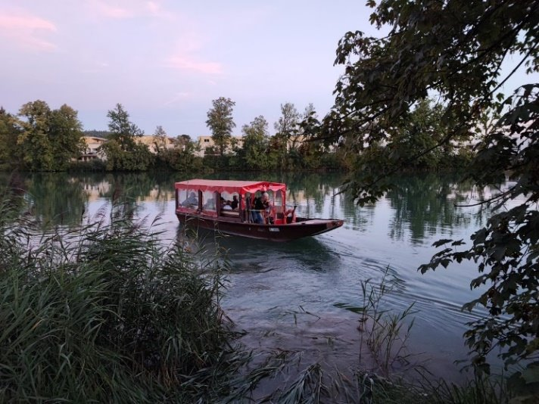
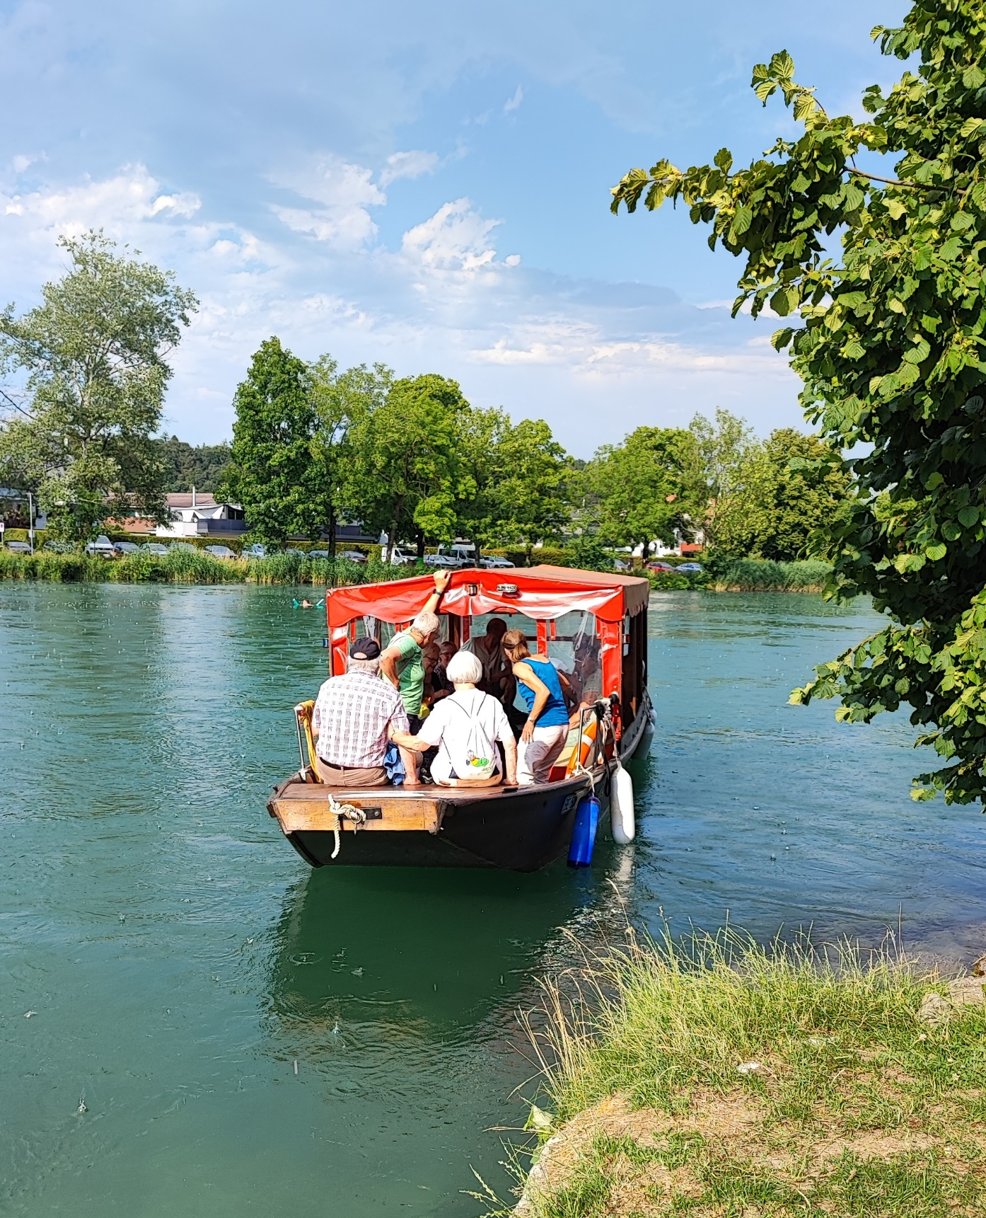
zäme ungerwägs Fahrt mit Paarediesli
Mittwoch, 03. Juli 2024
Fahrt von Holzbrücke bis zum Weiher des Natur- und Vogelschutzverein. Anschliessend gemeinsames Nachtessen und Rückfahrt auf dem Boot. Achtung grosser Schritt bei Ausstieg. Bei Bedarf wird auch ein Fahrdienst mit dem Auto angeboten.
Besammlung: 18.00 Uhr beim Bootseinstieg Holzbrücke
Mitnehmen: Brätelgut und Geschirr (wenn Lust Beitrag fürs Apéro oder ein Salat)
Vorhanden: Getränke, Apéro, Brot, Gläser
Kosten: Fr. 10.—
Anmeldung: Bis Di. 02. Juli, 032 631 11 14, madeleine.luginbuehl@kirchewangen.ch

